Slide 1
魔方中的數學
DavidGuo
交大應數 郭君逸 助理教授

Slide 2
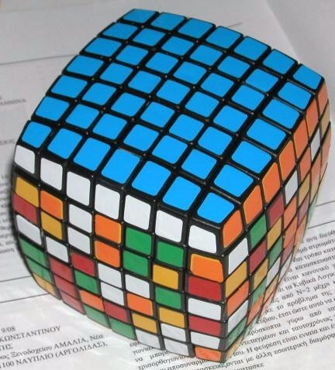
方塊製作限制
做成圓弧狀
7*7的方塊，角
會完全露在外面
當方塊轉45度角時
1
2

Slide 3
方塊的方向問題
Orientation

Slide 4
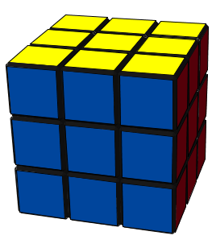
中心方塊先定向
藍色朝自己，黃色朝上。

Slide 5
角的方向
以白色或黃色的方向為方向。
  朝上或朝下以數字「0」表示。
  順時針轉以數字「1」表示。
  逆時針轉以數字「-1」表示。

Slide 6
角的方向
轉動上面與下面
  數字總和不變
轉動側面
  兩個角加1
  兩個角減1
角方向數字總和一定是3的倍數。

Slide 7
Example
練習
判斷Case是否發生。

Slide 8







應用：計算OLL的機率

Slide 9
邊的方向
以白色或黃色的方向為方向。
若無白或黃的邊塊，以紅橘為方向。
  第一、三層
    朝上或朝下為正確方向
  第二層
    朝左或朝右為正確方向
  正確方向以數字「0」表示，否則以「1」表示。

Slide 10
邊的方向
轉動上面,下面,前面,後面
  數字總和不變
轉動側面
  兩個邊加1
  兩個邊減1
邊方向數字總和一定是2的倍數。

Slide 11
Example
練習
第三層十字一定只有偶數個黃色
判斷OLL的Case是否發生

Slide 12


應用：計算OLL的機率

Slide 13
排列
Permutation

Slide 14
排列
兩種奇偶排列的定義：
  相鄰兩個交換，一直換到1,2,3,4,5,6,7,8的次數。
  k後面比k小的數目和。
將排列中兩個數字交換，則奇偶互換。

Slide 15
下列何者為偶排列

Slide 16
Cycle Representation
利用Cycle Representation來判斷奇偶排列
16

Slide 17
下列何者為奇排列

Slide 18
應用
1 | 2 | 3
4 | 5 | 6
7 | 8

Slide 19
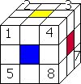
把方塊的角編號

Slide 20
練習

Slide 21
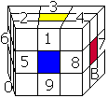
把方塊的邊編號

Slide 22
練習

Slide 23
方塊上的應用
轉任何一個面都是一個偶排列

Slide 24
判斷一個方塊是否能完成
判斷角的方向總和是否為3的倍數
判斷邊的方向總和是否為2的倍數
判斷是否為偶排列

Slide 25
三階魔方有多少情形？
共有
種不同情形。

Slide 26
要點整理
判斷某個Case是否發生
會計算某個Case發生的機率
判斷一個排列為奇排列還是偶排列。
當一個方塊轉不成功時，能提早知道。

Slide 27
下週預告
四、五階魔方

